Slide 1
第四章 晶体中电子的能带理论
前面我们介绍了绝热近似，是将电子运动与离子运动分开来考虑：
  (1)研究离子运动时，认为电子能跟上离子位置变化，不考虑其影响——即晶格振动问题，描述原子或离子围绕平衡位置的小振动问题。
  (2)研究电子运动时，假定离子实静止在平衡位置上，晶格具有严格周期性，而晶格振动对电子影响当作微扰来处理——即能带理论，研究固体中的电子状态。

Slide 2
为了了解固体的各种物理性质与物理效应，必须研究电子在晶格中的运动。
根据绝热近似，我们学习了晶格振动的知识——声子的色散关系，知道这是与晶体内部的周期性结构密切相关的。
对晶体的电子而言，周期性结构导致电子处于周期性排列的离子和其它所有电子所产生的势场中运动——这个场不是常数，而是一个周期性势场。
20世纪30年代，布洛赫（Bloch）和布里渊（Brillouin）等人解决了金属的电导问题，研究了在周期场中运动的电子性质，于1928年创立了固体的能带理论。

Slide 3

能带理论 —— 研究固体中电子运动的主要理论基础
能带理论 —— 定性地阐明了晶体中电子运动的普遍性的特点，对固体中电子的状态进行了较为精确的物理描述。
  —— 说明了导体、非导体的区别。
  —— 晶体中电子的平均自由程为什么远大于原子的间距。
随着计算机技术的发展，能带理论的研究从定性的普遍性规律发展到对具体材料复杂能带结构的计算 ，提供了分析半导体理论问题的基础，推动了半导体技术的发展。并对于当代高度发展的微电子工业作出了奠基性贡献。

Slide 4
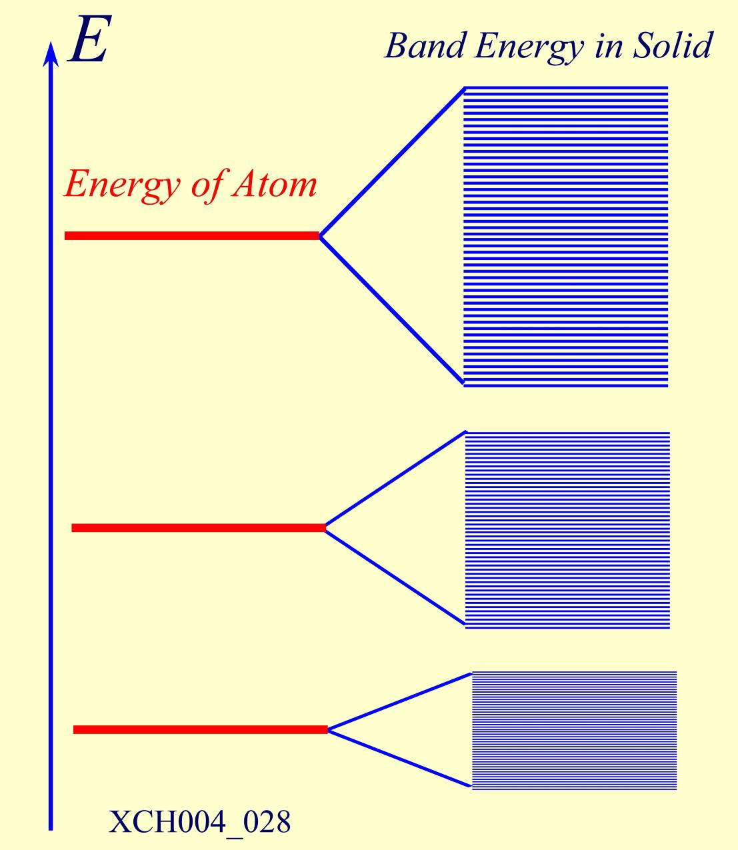

Slide 5
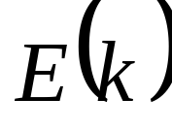
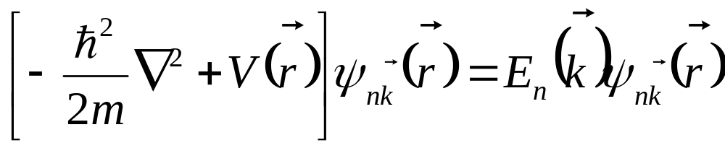
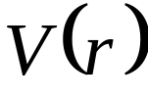
能带近似计算方法
迄今为止，我们还未得到 的具体形式。
要求能量本征值，必须解薛定谔方程：
晶体势场 也必须具体给出，这是非常困难的事情。常常以简化的模型势来代替真实的晶体势 ，再利用量子力学中微扰理论来解决。
能带理论建立基础
如何简化?

Slide 6
能带理论建立基础
(1)绝热近似 (2)单电子近似 (3)周期场近似
单电子近似：含有大量电子的体系中，每个电子受到其它电子作用比较接近于平均作用，故用“平均势场”来替代电子的真实相互作用，即每个电子都在一个相同的有效势场中运动。这种方法称为单电子近似，对于晶格，单电子有效势由两部分组成，即晶格离子势和电子间平均作用势。

Slide 7
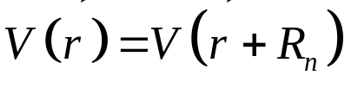

能带理论建立基础
(1)绝热近似 (2)单电子近似 (3)周期场近似
周期场近似：由于晶格的周期性结构，可以合理的假设所有点子及离子产生的场均具有晶格周期性。

Slide 8
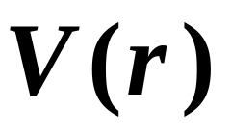


单电子所处周期性势场图示
能带理论是一种绝热近似下的单电子近似理论。

Slide 9
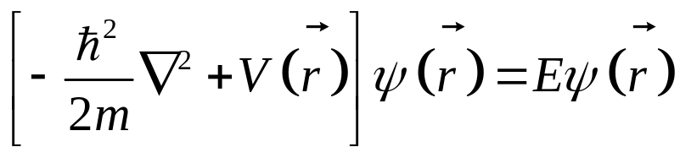
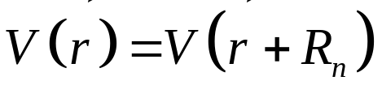

(1)绝热近似 (2)单电子近似 (3)周期场近似
晶体系统多电子问题就简化为周期场中的单电子问题。晶体电子态就可以用单电子在不同的周期场中运动的状态来描述.
（1）电子的共有化运动：认为固体中的电子不再束缚于个别的原子，而是在整个固体内运动。
（2）微扰处理：在讨论共有化电子运动状态时，假定原子实处在其平衡位置，而把原子实偏离平衡位置的影响看成微扰。
晶体中电子波函数
与自由电子论不同在于，在能带理论中 不是恒定的，而是具有与晶格同周期的函数。

Slide 10
能带理论是一种近似方法
晶体中电子有两类
外层价电子
能量高；
晶体势场较弱；
电子行为类似于自由电子；
故晶体势场对电子运动的影响看作微扰处理。
内层电子
能量低；
晶体势场较强；
电子基本上围绕原子核运动；故相邻原子的影响看作是微扰处理。
近自由电子近似
紧束缚近似

Slide 11
本章主要内容
§4-1布洛赫定理
§4-2一维周期场中电子运动的近自由电子近似
§4-3三维周期场中电子运动的近自由电子近似
§4-5紧束缚近似——原子轨道线性组合法
§4-7能态密度和费米面

Slide 12
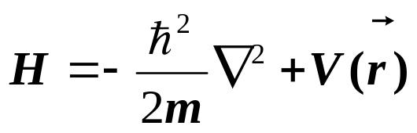
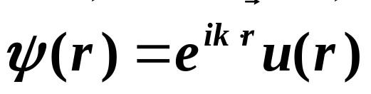


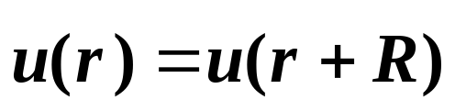

§4-1 布洛赫定理
——1928 年布洛赫提出
一、定理内容：晶格具有平移对称性的单电子哈密顿
的本征函数 可表示为
其中 是一个具有晶格周期性的函数：
， 为简约波矢。

Slide 13
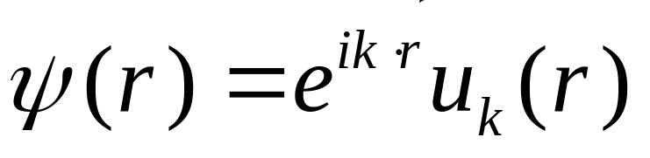
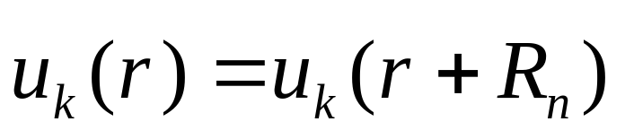

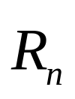
可理解为:
晶体中电子的波函数是按晶格周期调幅的平面波，即电子的波函数具有如下形式：
这里 为电子的波矢， 是晶格平移矢量.

Slide 14


定理说明
1、满足布洛赫定理的波函数 称为布洛赫函数，由它所描述的电子称为布洛赫电子。
2、 与自由电子波函数比较，多一项周期函数 ，故 可形象看成被晶格周期函数调幅的平面波。

Slide 15


定理说明
3、关于简约波矢
标志着电子状态的量子数，不同的 表示不同状态，具有不同的能量，其物理意义是表示原胞之间电子波函数之间的位相差。
自由电子：
代表动量本征值，其波矢 取值无限制；
布洛赫电子：
代表准动量，其波矢 取值在某指定范围内，常为简约布里渊区（第一布里渊区或中心布里渊区）。

Slide 16
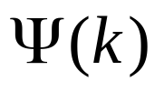
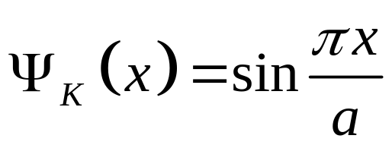
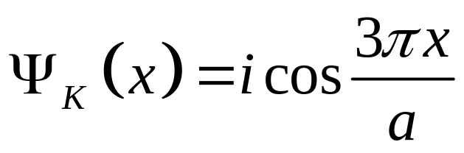
练习题
一维周期场中电子的波函数 满足Bloch定理，求晶格常数为a的电子波函数的波矢
(a)
(b)

Slide 17
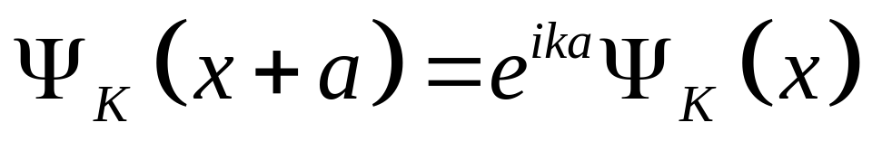
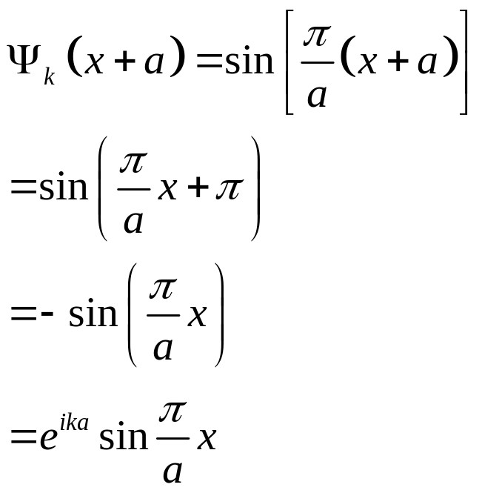
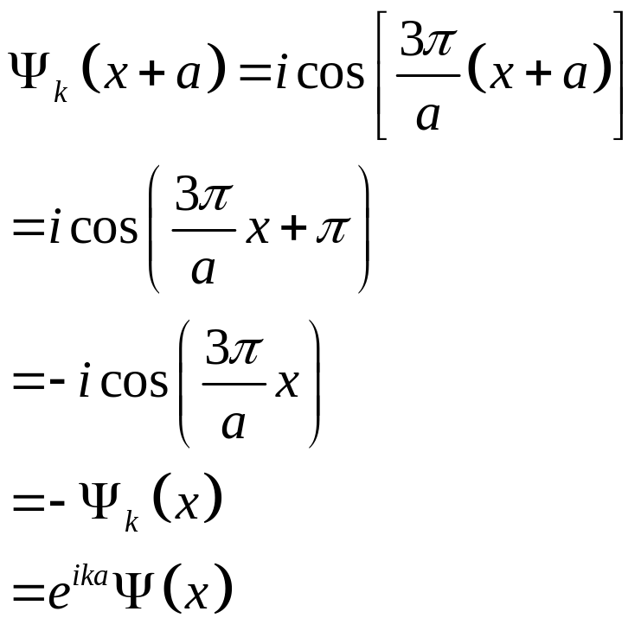
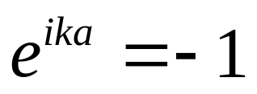
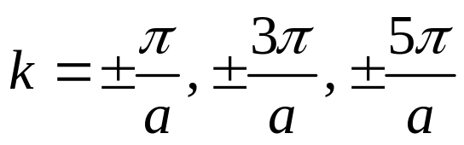
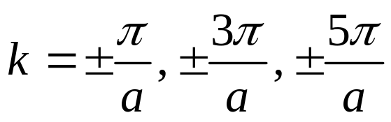
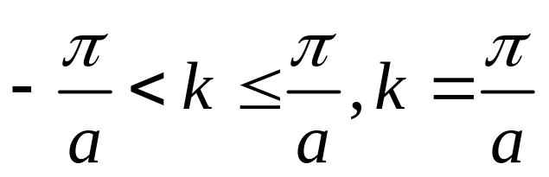
解答
（1）
（2）

